Slide 1
THREADS (İŞ PARÇACIKLARI)

Slide 2
Görevler & Threads
Görevler ve threadler birbirleriyle ilgili kavramlardır.
Bir görev;
Adres alanı, kaynakları vb. tanımlar.
çekirdek düzeyli bir varlıktır. (Kernel Level)
Bir görevin yapısına sistem çağrıları ile erişilir.
Bir thread;
Bir görev içinde tek sıralı yürütme akışı tanımlar.
Threadler, görevlerden kontrol bilgileri sayesinde ayrılır.
Her görev kendi içinde çoklu threade ayrılabilir.
Genellikle kullanıcı düzeyli bir varlıktır (User Level)(Çekirdek düzeylide olabilir, ancak sistemi yavaşlatır)
Kullanıcı seviyesindeki kütüphanelerle ulaşılır.
Threadler arasında işbirliğinde sistem çağrılarını kullanmazlar.
Mesaj yollama ve paylaşılan bellek alanı kullanımı daha basittir.

Slide 3
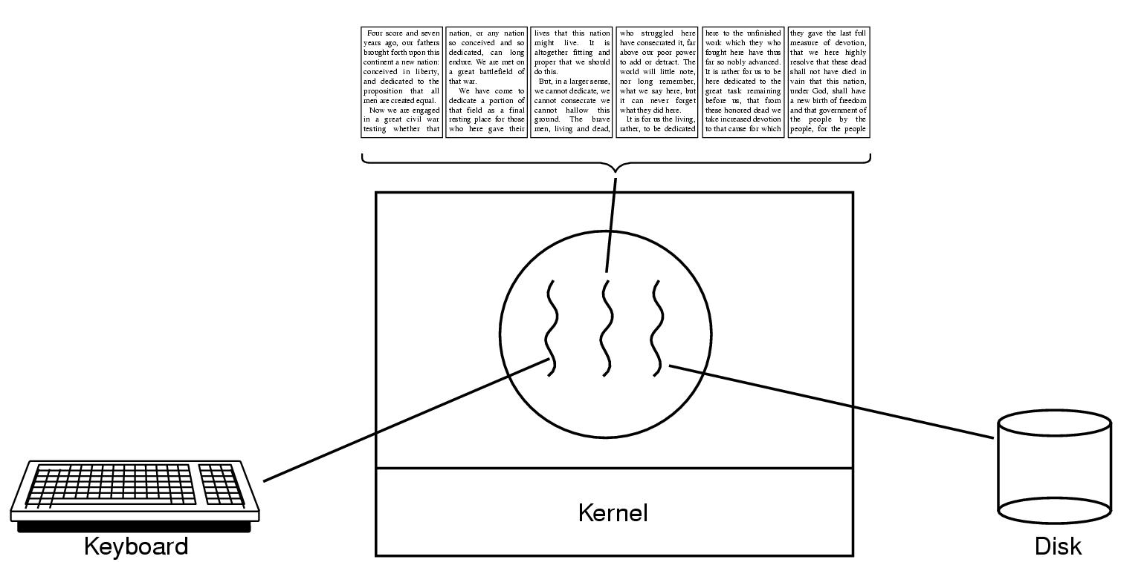
Threadlerin Kullanımına Örnek
3 thread ile bir kelime işlemci programının kontrolü

Slide 4
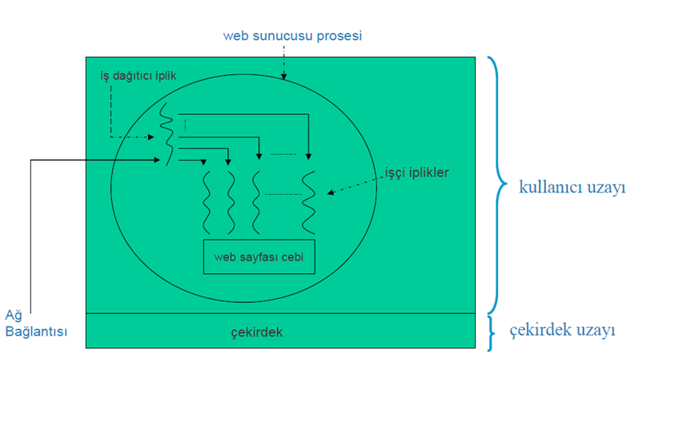
Thread kullanımına örnek- Web Sitesi Sunucusu
Web sunucusunda threadler kullanılmasaydı?

Slide 5
Bir görev iki farklı bölümden oluşmaktadır.
Kaynakları(açık dosyalar, çocuk görevler, program texti, program verileri, göreve özel olan diğer veriler...)
Çalışan kod kısmı, yani şu anda çalışan kod ve bir sonraki çalışacak kod bölümü.(program sayacı, yazmaçlar, yığın(stack), çağrılmış fakat geri dönülmemiş prosedürler).

Slide 6
İş Parçacığı(thread) kavramının bize getirdiği, aynı görev ortamında çoklu çalıştırma (execution-yürütme) işleminin yerine getirilmesidir.
Tek bir görev içerisinde çoklu iş parçacıklarının(multithread) çalışması, çoklu programlamada birden fazla görevin aynı anda (işlemcide sırayla) çalışmasına eşdeğerdir.

Slide 7
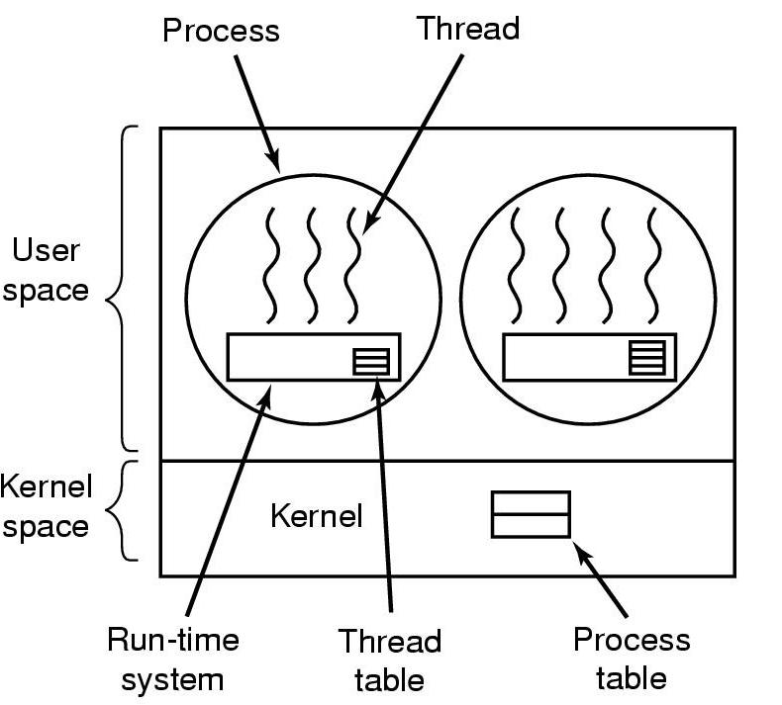
Threadlerin Kullanıcı Uzayında Gerçekleştirilmesi

Slide 8
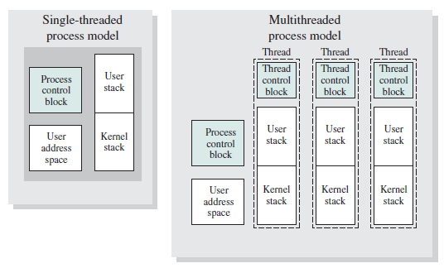

Slide 9
Thread Karakteristiği
Bir Thread Control Block içinde;
Program Counter
Register Set
Yığın bulunur.
Bu yüzden Görev Kontrol Bloğu Thread Kontrol Bloğuna indirgenmiştir.
Geleneksel olarak bir görevi bir işi icra eden tek bir thread olarak görebiliriz.
Görev içindeki threadler aynı bellek uzayında otururlar. Bu uzay kullanıcı düzeyli uzaydır.

Slide 10
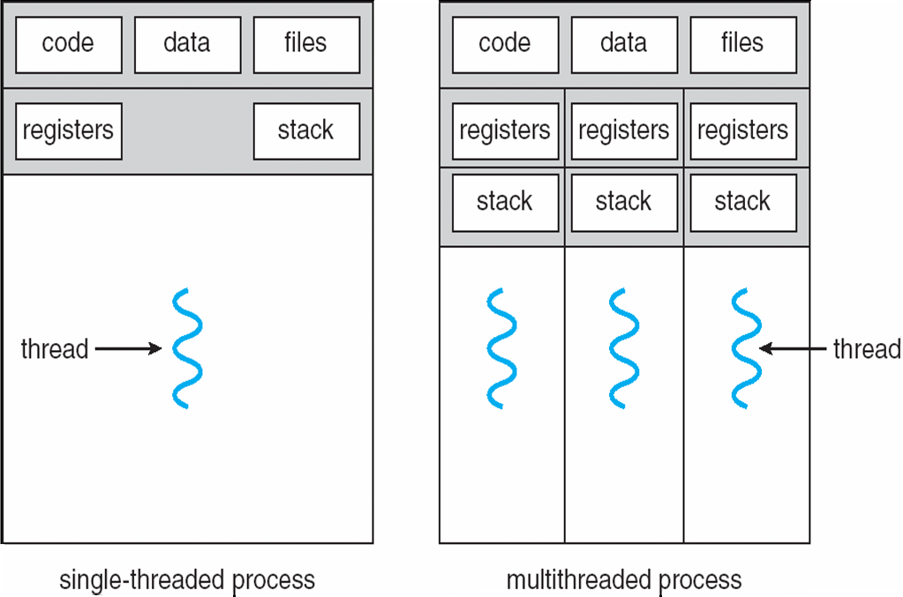
Tek ve Çoklu Threadler

Slide 11
Threadin paylaştıkları
Her threade özel
Adres Uzayı
Global değişkenler
Açık dosyalar
Çocuk görevler
Bekleyen sinyaller
Sinyal işleyiciler
Kullanıcı bilgileri
Program sayacı
Saklayıcılar
Yığın
durum

Slide 12
her threadin kendi yığını var
yığında çağrılmış ama dönülmemiş yordamlarla ilgili kayıtlar ve yerel değişkenler
her thread farklı yordam çağrıları yapabilir
geri dönecekleri yerler farklı ⇒ ayrı yığın gerekli

Slide 13
Performans açısından Threadler
UNIX sistemlerde thread oluşturmak görev oluşturmaktan 10 kat daha hızlıdır.(Mac geliştiricileri)
Bir threadin terminete olması görevden daha az zaman gerektirir.
Görevler arasındaki anahtarlama için geçen süreden aynı göreve ait threadlerin anahtarlanması için geçen süre daha fazladır.
Threadler arası iletişim daha etkindir.

Slide 14
Thread Karakteristiği
Eğer bir thread görev değişkenlerinden birini değiştirirse bütün threadler bu değişikliği görür.
Eğer bir thread bir dosya açıp okursa diğer threadlerde bu dosyayı okuyabilir.
Threadler görevlere göre daha hızlıdır. Neden?

Slide 15
Thread Karakteristiği
Sisteme daha az yük getirir.
Threadlerin oluşturulmasıyla çekirdeğin yapısı etkilenmez. Dolayısıyla çekirdek seviyeli kaynaklar tüketilmediği için thread oluşturmak daha ucuzdur.

Slide 16
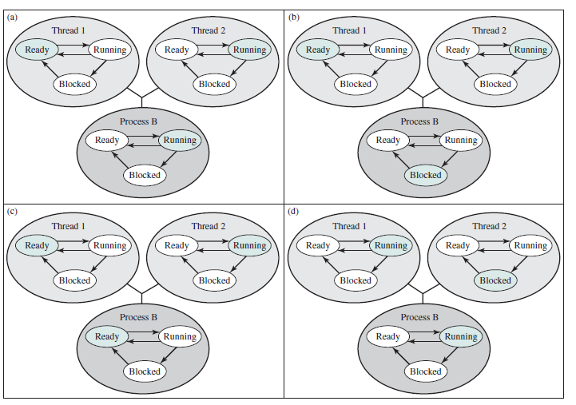

Slide 17
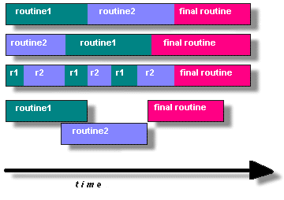
Threadlerin Çalışma Sırası Olasılıkları

Slide 18
Neden Thread?
Bir proses içinde birden fazla işlem olabilir
Bazı işlemler bazen bloke olabilir; threadlere bölmek performansı arttırır
threadlerin kendi kaynakları yok
Oluşturulmaları / yok edilmeleri proseslere göre kolay
Threadlerin bazıları işlemciye yönelik bazıları giriş-çıkış işlemleri yapıyorsa performans artar
çok işlemcili sistemlerde faydalı

Slide 19
Neden Thread?
G/Ç ile çakışan CPU işi: Örneğin bir program uzun bir G/Ç işlemi gerçekleştirdiği farklı bölümlere sahip olabilir. Bir iş parçacığı, bir G/Ç sistemi çağrısınının tamamlanmasına beklerken, CPU yoğun çalışması diğer iş parçacıkları tarafından yapılabilir.
Öncelik ve Gerçek Zamanlı Zamanlama: Önem düzeyi yüksek olan görevler düşün öncelikli görevleri geçersiz kılmak üzere programlanabilir.
Eş zamansız olay yönetimi: Belirsiz sıklıkta ve süredeki olaylara hizmet veren görevler araya girebilir. Örneğin bir web sunucusu hem önceki isteklerden veri aktarabilir hem de yeni isteklerin gelmesini yönetebilir.

Slide 20
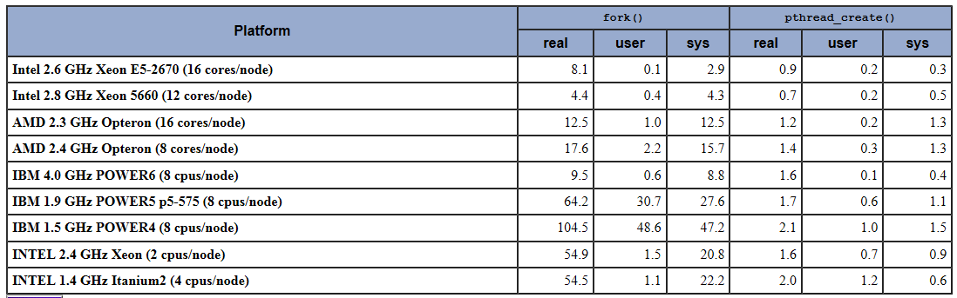
50000 GÖREV / THREAD oluşturularak yapılan saniye olarak çalışma zamanı değerlerini gösteren tablo

Slide 21
Threadlerin Türleri
İki türlü
– kullanıcı uzayında (User Level)
– çekirdek uzayında (Kernel Level) (lightweight process)
hibrid bir gerçekleme de olabilir

Slide 22
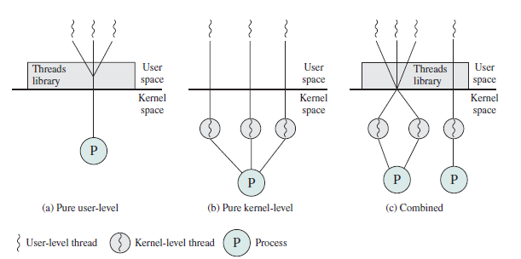

Slide 23
Threadlerin Kullanıcı uzayında gerçeklenmesi
Çekirdeğin threadlerden haberi yoktur
Çoklu thread yapısını desteklemeyen işletim sistemlerinde de gerçeklenebilir
Threadlerin üzerinde çalıştığı sistem
Thread yönetim fonksiyonları
Örn: thread_create, thread_exit, thread_yield, thread_wait
Thread tablosu
Program sayacı, saklayıcılar, yığın işaretçisi, durumu…

Slide 24
Threadlerin Kullanıcı uzayında gerçeklenmesi
Thread bloke olacak bir işlem yürüttüyse
Örneğin bir başka threadin bir işi bitirmesini beklemek
Bir rutin çağırır
Rutin threadi bloke duruma sokar
Threadin progream sayacı ve saklayıcı içeriklerini thread tablosunda saklar
Sıradaki threadin bilgilerini tablodan alıp saklayıcılara yükler
Sıradaki threadi çalıştırır.
Hepsi yerel yordamlar→Sistem çağrısını yapmaktan daha hızlı

Slide 25
Threadlerin Avantajları
Threadlerin ayrı bir zamanlama algoritmaları olabilir
Thread yönetim veri yapısı kullanıcı adres uzayı içinde olduğu için Thread anahtarlamada kernel mod ayrıcalıkları verilmesine gerek yoktur.
Tüm çağrılar yerel rutinler →Çekirdeğe çağrı yapmaktan daha hızlı

Slide 26
Threadlerin Kullanıcı uzayında gerçeklenmesi Threadlerin Dezavantajları
OS kullanıcı düzeyinde thread varlığını bilmediği için, gereksiz zamanlama kararları verilebilir.

Slide 27
Threadlerin Kullanıcı uzayında gerçeklenmesi Threadlerin Problemleri
sistem çağrılarının gerçekleşmesi
Kullanıcı taraflı thread bir sistem çağrısı çalıştırdığında görev bloke olur →tüm threadler bloke olur
Bazı sistemlerde yapılan çağrının bloke olup olmayacağını döndüren sistem çağrıları da var.
Sistem çağrılarına arabirim yazılır.
Önce kontrol edilir, bloke olunacaksa sistem çağrısı yapılmaz, thread bekletilir.

Slide 28
Threadlerin Kullanıcı uzayında gerçeklenmesi Threadlerin Problemleri
Sayfa hataları
Programın çalışması gereken kod parçasına ilişkin kısım ana bellekte değilse
Sayfa hatası olur
Görev bloke olur
Gereken sayfa ana belleğe alınınr.
Görev çalışabilir
Sayfa hatasına thread sebep olduysa
Çekirdek threadlerden habersiz
Tüm görev bloke edilir.

Slide 29
Threadlerin Kullanıcı uzayında gerçeklenmesi Threadlerin Problemleri
Zamanlama
Thread kendisi çalışmayı bırakmazsa diğer threadler çalışamaz
Altta çalışan sistem belirli sıklıkta saat kesmesi isteyebilir
Threadlerin de saat kesmesi ile işi varsa karışır
Çok threadli çalışma istendiği durumlarda sıkça bloke olan ve sistem çağrısı yapan threadler olur
Çekirdek düzeyinde işlemek çekirdeğe çok yük getirmez.

Slide 30
Bir süreçte üç adet thread bulunsun. Eğer bilgisayarda tek işlemci var ise, bu threadlerin her biri CPU nun1/3 hızda çalışabilir.
Eğer sistemde birden fazla işlemci var ise, her thread farklı işlemcide çalıştırılır, bu şekilde uygulama işlemci ve thread sayısına bağlı olarak hızlanır.

Slide 31
Thread kullanımının kötü yanları ise; threadleri kullanan uygulamanın yazımının özenli yapılması gereklidir. Her thread ortak veri kullandığı için birinin bir veri üzerindeki etkisi diğer threadleri etkiler.
Örneğin, bir thread bir dosya ile işlemini bitirdiğinde dosyayı kapatsın. Eğer süreçteki başka thread bu dosyayı kullanıyorsa, uygulama çalışmaz ya da sonuçlar yanlış olabilir.

Slide 32
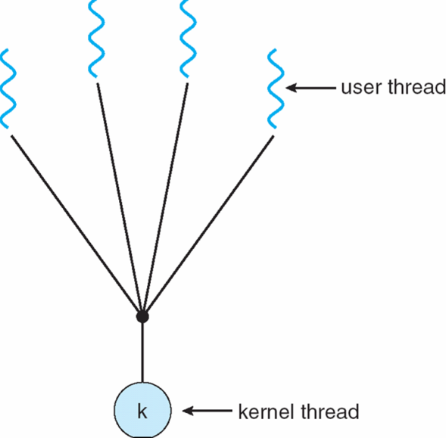
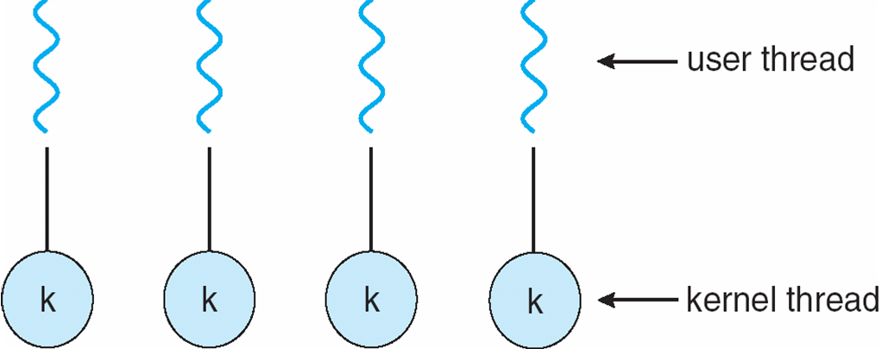
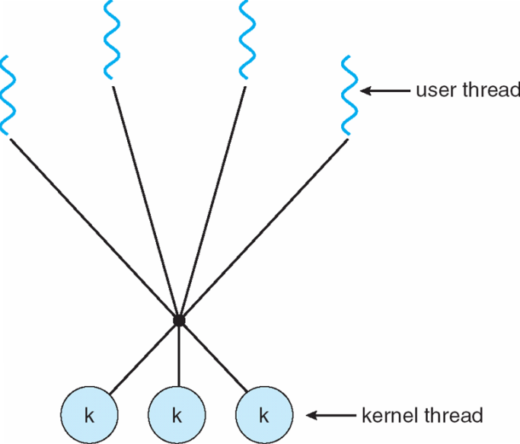
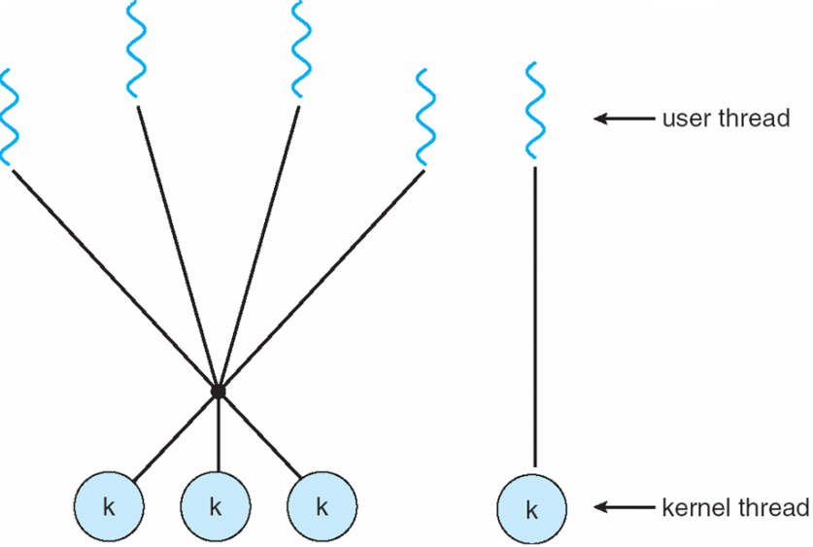
Thread Modelleri
Many-to-one, one-to-one, many-to-many and two-level

Slide 33
Many-to-one Threading
Bu multithread mekanizmasında işletim sisteminin çekirdeği(kernel) multithread mekanizmasından habersizdir.
İşletim sistemi basit olarak bir process veya thread çalıştırdığını düşünmektedir. Ancak user alanında thread kütüphanesi sayesinde birden fazla thread oluşturulup kullanılabilmekte ve threadler arası geçiş yapılabilmektedir.
Solaris Green Threadleri, GNU Portable Threadleri ve Linux üzerindeki Pthread kütüphanesi de bu mekanizmadadır.
Bu mekanizmanın önemli bir dezavantajı vardır, eğer threadlerden biri bloke olur ise, kernel işlemin sadece bir thread taarafından yapıldığını düşündüğünden threadler arası geçiş yapamaz, böylece görev içerisindeki tüm threadler bloke olur.

Slide 34
One – To – One Threading
Her bir user threadi için kernel tarafında bir threadin oluşturulduğu mekanizmadır. Bu mekanizmanın kullanılabilmesi için, işletim sisteminin kernel tarafında thread mekanizmasını desteklemesi gerekmektedir.
Windows NT/XP/2000 threadleri, Linux threadleri ve Solaris 9 threadleri bu gruba girmektedir.
Avantajları :
Bir thread tarafından yapılan bir sistem çağrısı aynı görev içerisindeki diğer threadleri bloke etmez.
Bir görev birden fazla işlemci kullanabilir.
Threadlerin oluşturulması, yok edilişi ve birbirleri arasındaki geçişi görevlere göre daha ekonomiktir.
Dezavantajları :
Kernel threadlerinin oluşturulması, yok edilişi ve birbirleri arasındaki geçişi user threadlerine gore daha maliyetlidir.
CPU zamanlama algoritmaları adil değildir : Her threade aynı zaman dilimi verilir. Bu sebeple çok sayıda threadi olan işlemler daha az sayıda threadleri olan işlemlere göre daha çok CPU zamanı kazanmış olurlar.

Slide 35
Many – To – Many Threading
Bu mekanizmanın kullanılabilmesi için kernel multithreadingi desteklemek zorundadır.
Fakat one-to-one model de olduğu gibi her bir user threadine karşılık bir tane kernel threadi olmak zorunda değildir.
N tane user threadine karşılık M tane kernel threadi oluşturulmakta (M<=N) ve user threadi önce n. thread ile daha sonra n+1. thread ile ilgilenebilmektedir, user threadleri değiştirilebilir.
İşletim sistemi gerekli sayıda kernel threadinin oluşmasına ve birçok kernel threadinin user threadine eşleşmesine izin verir.
IRIX, HP-UX ve Tru64 UNIX threadleri bu gruba girmektedir.

Slide 36
Thread Programları Tasarımı (Paralel Programlama)
Çok çekirdekli bilgisayarlarda, pthreadler paralel programlama yapıları için uygundur.
Paralel Programlama unsurları,
problem bölümleme
yük dengeleme (Load Balancing)
İletişim
veri bağımlılıkları
Senkronizasyon ve yarış koşulları
bellek sorunları
I / O sorunları
Program karmaşıklığı
Programcı çaba / maliyet / zaman

Slide 37
Bir iş parçacığı oluşturulduktan sonra,
a) işletim sistemi tarafından ne zaman çalıştırmak için planlanmış olabilir
b) hangi işlemci / çekirdek üzerinde çalışacak?
Nasıl bilebiliriz?

Slide 38
Creating and Terminating Threads
pthread_create (thread,attr,start_routine,arg) pthread_exit (status)
pthread_cancel (thread)
pthread_attr_init (attr)
pthread_attr_destroy (attr)

Slide 39
Creating and Terminating Threads
pthread_create arguments:
thread: yeni iş parçacığı için benzersiz bir tanımlayıcı
attr: Konu özelliklerini ayarlamak için kullanılabilir özellik nesnesi. Varsayılan değerler için bir thread özelliklerini nesne veya NULL belirtebilirsiniz.
start_routine: C rutini oluşturulduktan sonra yürütülecek iş parçacığı.
arg: start rutin için üretilen bir argüman. Void tipindeki bir işaretçi olarak referanstan geçmiş olması gerekir. Herhangi bir argüman geçirilecekse NULL kullanılabilir.

Slide 40
prosesin başta bir threadi var
Thread kütüphane yordamları ile yeni thread yaratır
– örn: thread_create
parametresi: koşturacağı yordamın adı
yaratılan thread aynı adres uzayında koşar
bazı sistemlerde threadler arası anne – çocuk hiyerarşik yapısı var
– çoğu sistemde tüm threadler eşit

Slide 41
işi biten thread kütüphane yordamı çağrısı ile sonlanır
– örn: thread_exit
zaman paylaşımı için zamanlayıcı yok
– threadler işlemciyi kendileri bırakır
örn: thread_exit
Threadler arası
senkronizasyon ve
haberleşme olabilir

Slide 42
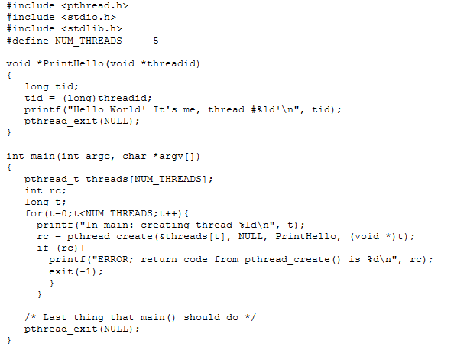
Örnek Thread Programı

Slide 43
Çoklu Thread oluşturmak için iki genel strateji vardır
Asenkron Thread
Threadler birbirinden bağımsız çalışabilir. Çok az veri paylaşımı vardır. Parent thread child threadlerin terminate olduğunu bilmesine gerek yoktur.
Senkron Thread
Parent, child threadlerin bitmesini bekleyebilir. Her thread bittiğinde paret çalışır.
Örneğin parent thread, child threadlerden gelen sonuçları birleştirebilir.
Genellikle bu thread yapısı tercih edilir.

